Slide 1
Презентация к уроку математики.
Тема урока: «Сумма чисел».( 1 класс)
Учитель начальных классов МОУ «Гимназия №4» г. Астрахани Тришкина Наталья Александровна.

Slide 2
5>2 2<5 5+2

Slide 3
СУММА
ЧИСЕЛ

Slide 4


Slide 5
3
3

Slide 6
5 + 2 = 7

Slide 7




Slide 8
4, 5, 6.

Slide 9
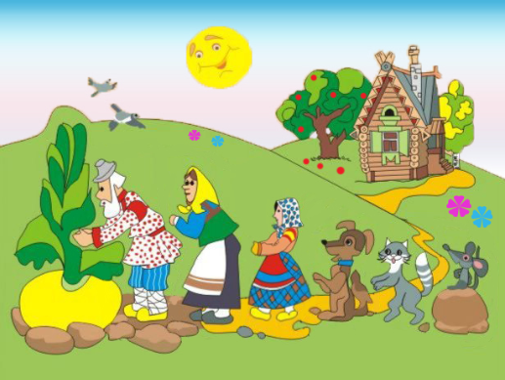

Slide 10
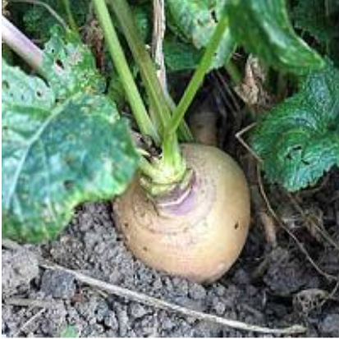

Slide 11





Slide 12
В презентации использованы материалы сайтов:
www. viki. rdf. ru, images.yandex.ru
www.babochkiz.narod.ru/
www.zooclub.ru/

